Slide 1
目标检测

Slide 2
任务介绍
目标检测是机器视觉领域的核心问题之一。给定一张图像或是一个视频帧，让计算机找出其中所有目标的位置，并给出每个目标的具体类别。
为训练目标检测算法，需要一个已经框出目标的图像训练集。通过训练，算法去学习如何在目标上放置矩形以及放置在何处。
最小化推断的边界框和真实标注边界框之间的误差，以优化模型达到正确地检测目标的效果。
实践平台：百度AI实训平台-AI Studio。
Cat dog duck

Slide 3
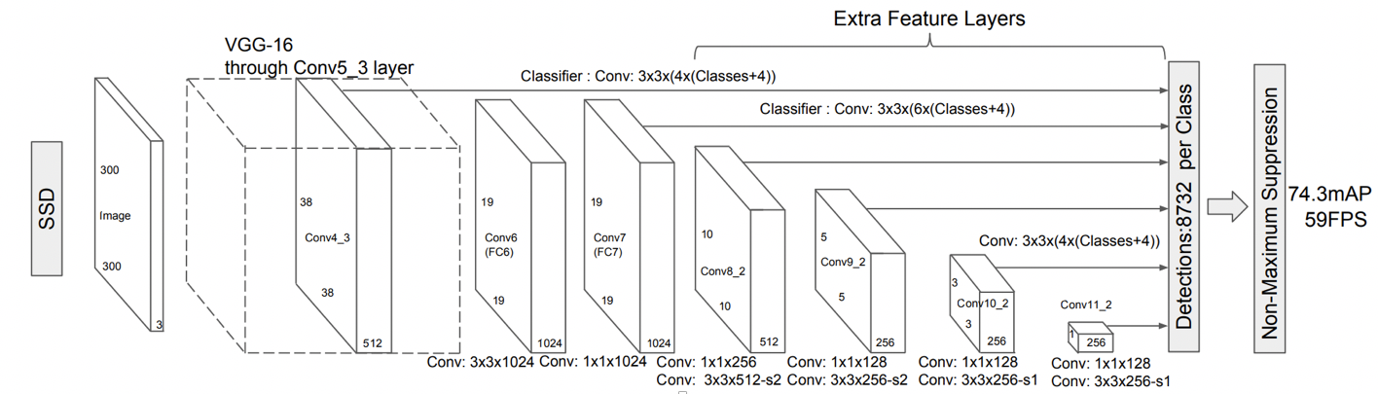
模型选择
SSD 网络结构：速度快，精度高
在不同尺度的特征图，直接提取预设数目default box，进行预测
提高检测精度（尤其在小目标有提升）

Slide 4
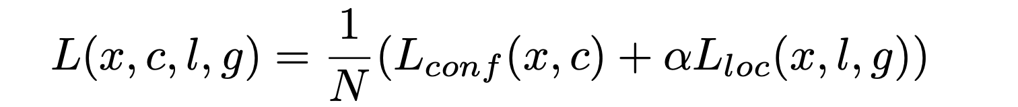
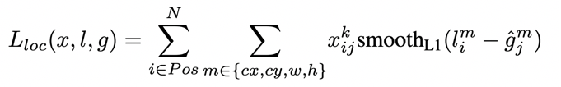
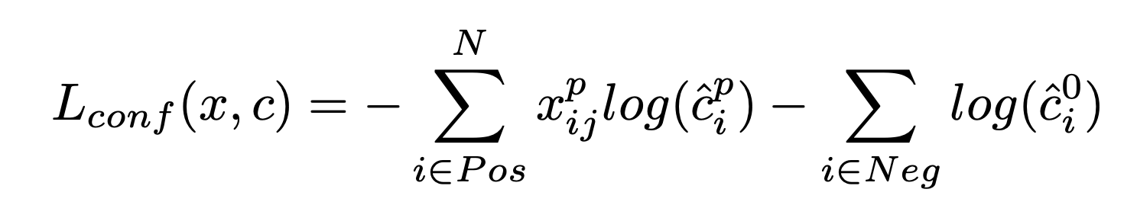
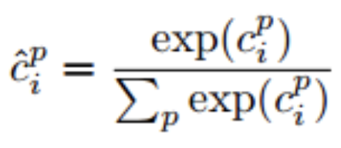
模型选择
分类的置信度
Ground truth
损失函数
分类损失
定位损失
预测框的坐标
预测框i与真实框j关于类别p的匹配，预测为p类的概率越高，则损失越小
第i个预测框与第j个真实框关于类别k是否匹配：0，1
预测框其实没有物体，则预测为背景类概率越高，损失越小
概率通过softmax生成

Slide 5
数据集
PASCAL VOC图片集包括20个目录：
✓人类；
✓动物(鸟、猫、牛、狗、马、羊)；
✓交通工具(飞机、自行车、船、公共汽车、小轿车、摩托车、火车)；
✓室内(瓶子、椅子、餐桌、盆栽植物、沙发、电视)。
数据集镜像：
✓ https://pjreddie.com/projects/pascal-voc-dataset-mirror/

Slide 6
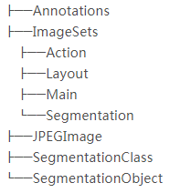
数据集
将获取的数据集进行解压缩后，得到文件夹VOCdevkit，里面有两个文件夹，分别为VOC2007和VOC2012
存放 xml 文件，每个文件对应 JPEGImage 里面的一张图片
存放记录各个人物正负样本的 txt 文件
存放图片，每张图片都有对应的编号
存放分割图片，按类分，相同的类用同一个颜色表示
存放分割图片，按物体分，不同的物体用不同的颜色表示

Slide 7
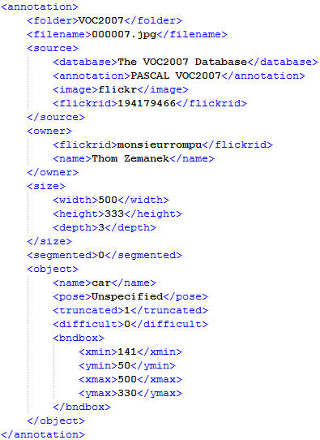
数据集
对应的图片文件名
图片的宽度、图片的高度、图片的深度
对应的类别
是否难以识别
左下角的x坐标、左下角的y坐标
右上角的x坐标、右上角的y坐标

Slide 8
实践流程
实践流程
准备数据
配置网络
定义网络
定义损失函数
定义优化算法
训练网络
模型评估
模型预测
训练网络
定义好模型结构之后，我们要通过以下几个步骤进行模型训练。
1. 网络正向传播计算网络输出和损失函数。
2. 根据损失函数进行反向误差传播，将网络误差从输出层依次向前传递, 并更新网络中的参数。
3. 重复1~2步骤，直至网络训练误差达到规定的程度或训练轮次达到设定值。

Slide 9
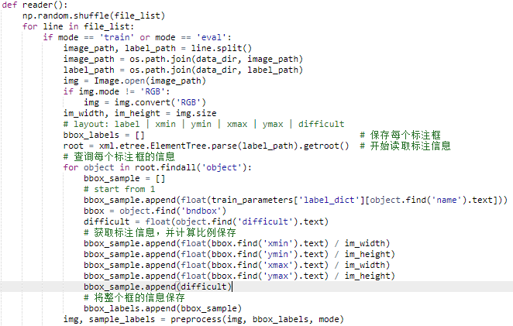
准备数据
自定义数据集处理器
获取标注框的信息
对训练数据进行预处理

Slide 10
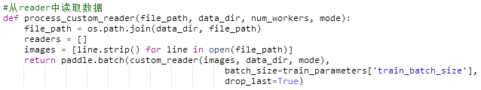
准备数据
构造数据读取器

Slide 11
配置网络
SSD
使用一个卷积神经网络实现“端到端”的检测：输入为原始图像，输出为检测结果，无需借助外部工具或流程进行特征提取、候选框生成等。本实践中将使用MobileNet作为基础网络进行图像特征提取。
MobileNet
MobileNet是Google提出的一种小巧而高效的CNN模型。其核心是采用了可分解的深度可分离卷积（depthwise separable convolution），其不仅可以降低模型计算复杂度，而且可以大大降低模型大小。

Slide 12
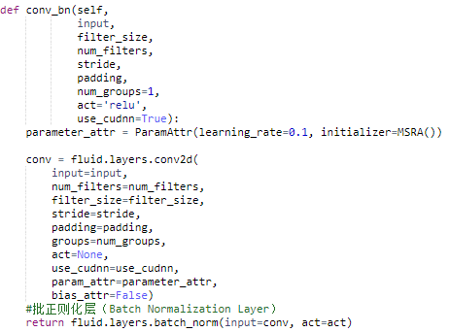
配置网络
➢ 深度可分离卷积较普通卷积层增加了BN层和非线性激活函数，也是为了引入更多的非线性。首先定义一个卷积层+BN层+RELU的基本操作:
conv+bn+relu
✓ input:格式为[N,C,H,W]格式的输入图像
✓ num_filters: 滤波器数。和输出图像通道相同
✓ filter_size: 滤波器大小
✓ stride：步长大小
✓ padding：填充（padding）大小
✓ groups： 卷积二维层（Conv2D Layer）的组数。
✓ act：激活函数类型，None表示未使用
✓ use_cudnn：是否用cudnn核，仅当下载cudnn库才有效。
✓ param_attr：conv2d的可学习参数/权重的参数属性
✓ bias_attr：conv2d bias的参数属性。

Slide 13
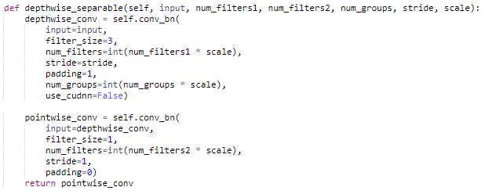
配置网络
深度可分离卷积实际上是一种可分解卷积操作,其可以分解为两个更小的操作：depthwise convolution和pointwise convolution。depthwise convolution和标准卷积不同，对于标准卷积其卷积核是用在所有的输入通道上（input channels），而depthwise convolution针对每个输入通道采用不同的卷积核，就是说一个卷积核对应一个输入通道；而pointwise convolution为普通的卷积，只不过其采用1x1的卷积核。
depthwise_separable层

Slide 14
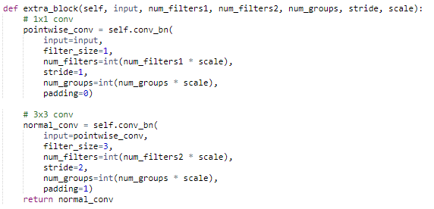
配置网络
extra_block层

Slide 15
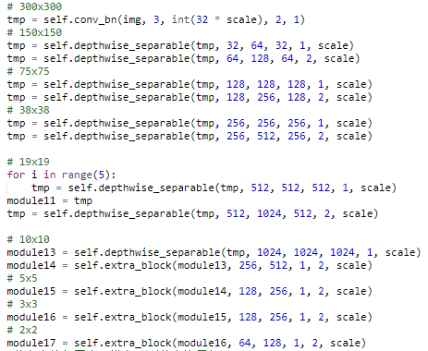
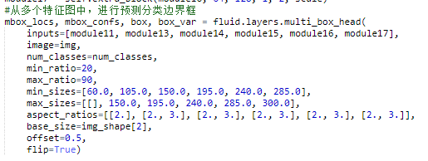
配置网络
MobileNet网络定义，并生成候选框。
✓本实践使用的是基于 mobile-net 的SSD网络结构。若要修改网络，请参考PaddlePaddle API:http://www.paddlepaddle.org/

Slide 16
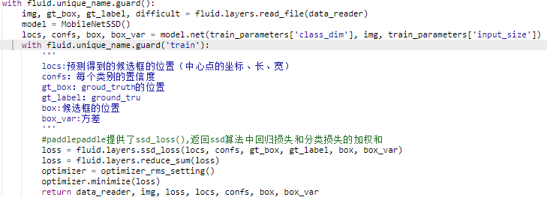
配置网络
构造训练用Program
✓PaddlePaddle提供了ssd_loss接口，用于计算ssd算法中回归损失和分类损失的加权和。
✓使用了自适应学习率的方法。对于训练这种比较大的网络结构，尽量使用阶段性调整学习率的方式。

Slide 17
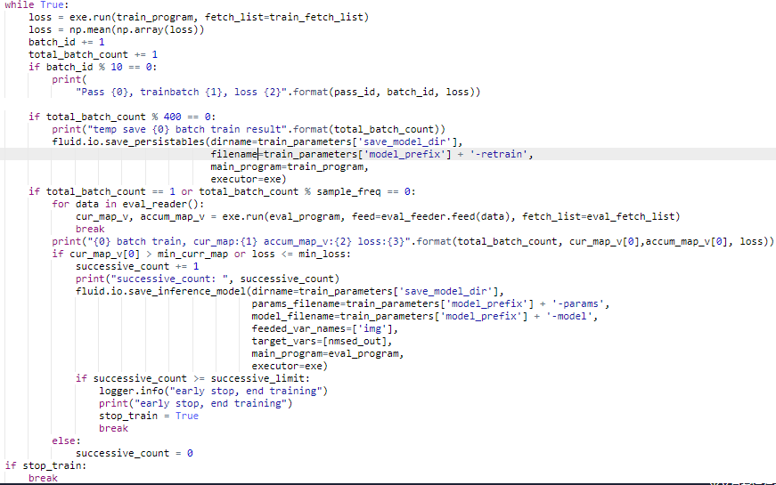
训练网络
开始训练
模型训练过程中，
✓每10个批次打印一次损失值
✓每400个批次，进行一次模型参数保存
✓固定频率进行一次验证
✓在验证过程中，map大于所设置的最小的map,或损失小于所设置的最小的损失，认为目标识别正确。
✓三次目标识别正确，则停止训练。

Slide 18
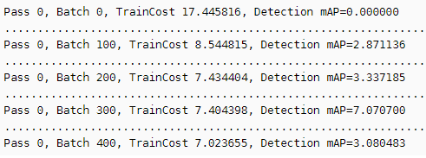
模型评估
观察训练过程中间结果如下：

Slide 19
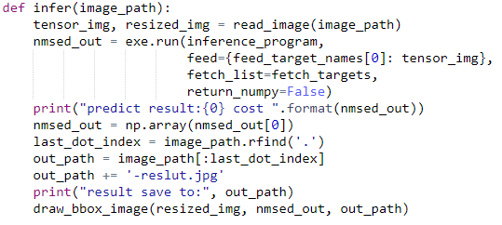
模型预测
预测
开始预测，使用非极大值抑制来移除一些多余的候选框,并将将结果保存到一副新的图片中

Slide 20
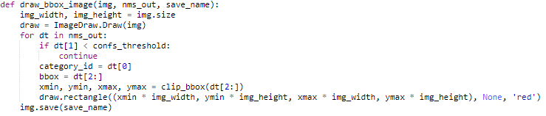
模型预测
绘制外接矩形
给图片画上外接矩形框

Slide 21
感谢聆听
有什么问题吗？

